Slide 1





INVESTICE DO ROZVOJE VZDĚLÁVÁNÍ
Číslo projektu | CZ.1.07/1.4.00/21.1405
Název sady materiálů | Informatika 9. ročník (volitelný předmět)
Název materiálu | VY_32_INOVACE_16_Tvorba internetových stránek – – FrontPage – Vložení textu
Autor | Mgr. Ladislav Králíček

Slide 2

FRONTPAGE
VLOŽENÍ
TEXTU
Mgr. Ladislav Králíček, 2. ZŠ Dobříš, 2011

Slide 3
FRONTPAGE
NADPISY:
Nadpisy lze vytvořit jako normální text, ale větším písmem. Mnohem zajímavější jsou ale nadpisy vytvořené pomocí WordArtu, který známe z Wordu a Excelu.

Slide 4
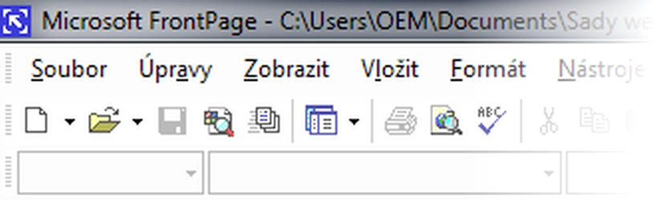
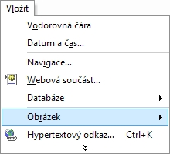
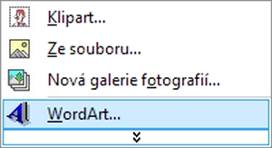
NADPISY:
FRONTPAGE

Slide 5

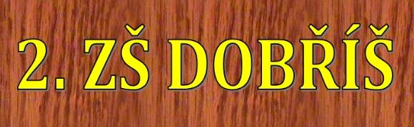

FRONTPAGE
UKÁZKY NADPISŮ:

Slide 6
FRONTPAGE
PSANÍ TEXTU:
Žádný nástroj pro psaní textu není potřeba aktivovat. Stačí když provedeme formátování textu a můžeme začít psát.
Formátování textu:
typ, velikost, barva, naklonění, zarovnání, ...

Slide 7
FRONTPAGE
PSANÍ TEXTU:
Při psaní textu klademe velký důraz na jeho čitelnost. Proto používáme vhodný typ i velikost písma. Zásadně však volíme:
- tmavé písmo na světlé pozadí
- světlé písmo na tmavé pozadí

Slide 8
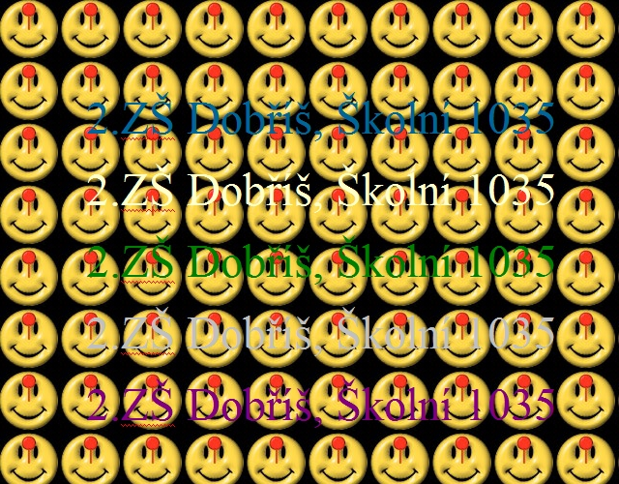
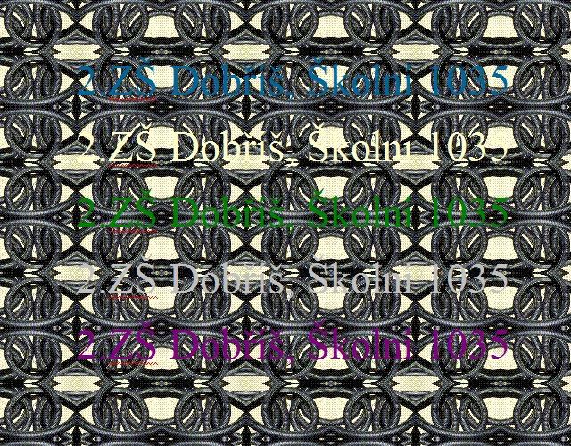
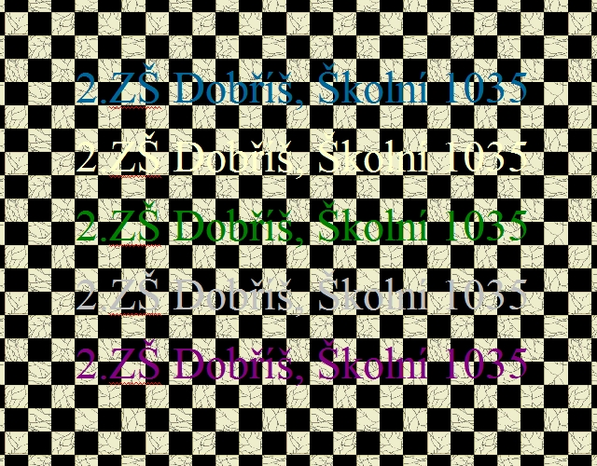
FRONTPAGE
UKÁZKY POZADÍ, KTERÉ VZNIKLY Z NEVHODNĚ ZVOLENÝCH TEXTUR:

Slide 9
PSANÍ NADPISŮ A TEXTU
TEST
Co nepatří mezi formátování textu?
a) velikost textu
b) barva textu
c) obsah textu
DALŠÍ
OTÁZKA

Slide 10
PSANÍ NADPISŮ A TEXTU
TEST
K čemu slouží nástroj WordArt?
a) odstranění chyb v textu
b) ozdobné texty
c) k ničemu
DALŠÍ
OTÁZKA

Slide 11
PSANÍ NADPISŮ A TEXTU
TEST
Který nástroj v programu
FrontPage aktivuje psaní textu?
a) Písmo
b) žádný
c) Text
KLIKNI

Slide 12
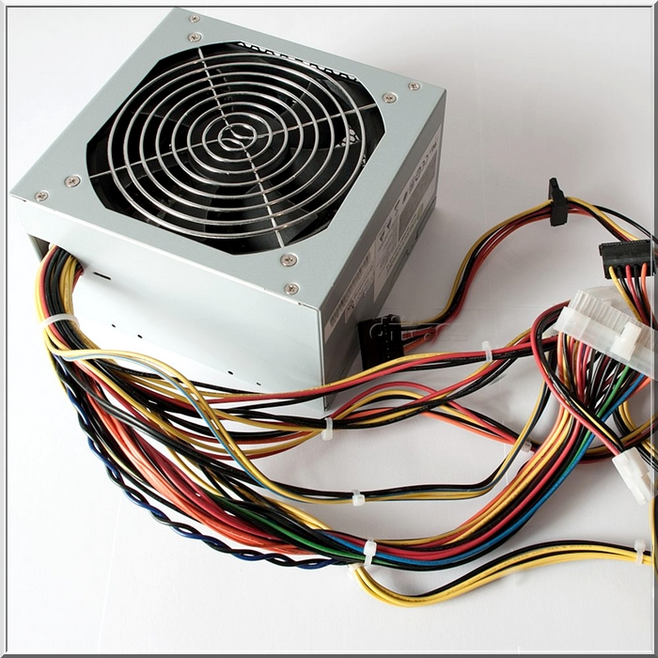
1
2
3
4
A
B
C
D
Odkryj jednotlivá okénka a uhodni, co je na obrázku.

Slide 13
PSANÍ NADPISŮ A TEXTU
POUŽITÉ ZDROJE
http://www.nvf.cz/profuturo/logo_esf.jpg
http://repeatingislands.files-wordpress.com/2009/06/eu-logo.jpg
http://www.teiresias.muni.cz/gifs/web/msmt-logo.gif
http://www.ucitelskyzpravodaj.cz/Portals/5/tema/Logo_OP_VK.jpg
http://static4.grsites.com/archive/textures/misc/misc013.jpg
http://static1.grsites.com/archive/textures/misc/misc039.gif
http://static1.grsites.com/archive/textures/misc/misc079.gif
http://static4.grsites.com/archive/textures/wood/wood 056.jpg
http://static4.grsites.com/archive/textures/brick/brick023.jpg
http://static2.grsites.com/archive/textures/lgren/lgren051.jpg
http://upload.wikimedia.org/wikipedia/commons/b/b4/quelle41.jpg
http://office.microsoft.com/cs-cz/images/results.aspx?qu=
palec#ai:MC900441321|
http://office.microsoft.com/cs-cz/images/results.aspx?qu=aplaus&origin=
FX010132103#ai:MM900041090|
http://www.freesound.org/samplesViewSingle.php?id=33658
http://www.freedigitalphotos.net/images/39296dxcb0k0lkf.jpg
http://www.freedigitalphotos.net/images/3580229ld3l25ii.jpg
http://www.freedigitalphotos.net/images/486630sdbrurv0v.jpg
Mgr. Ladislav Králíček, 2. ZŠ Dobříš, 2011

Slide 14

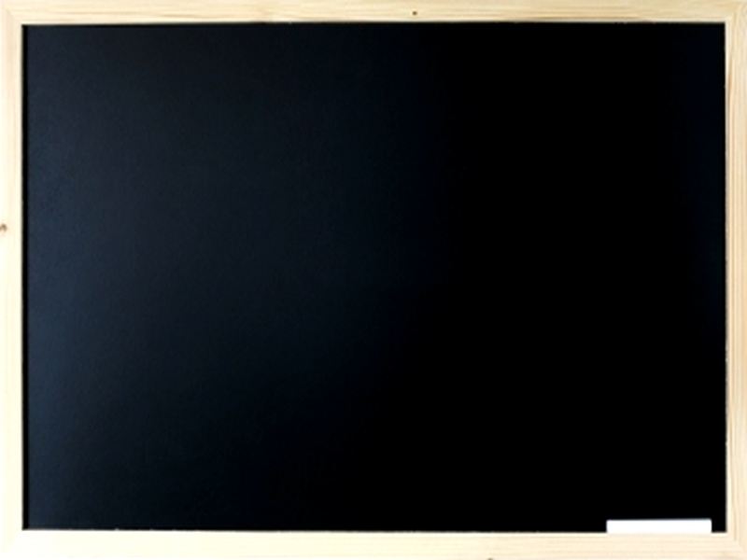
KONEC

Slide 15



! VÝBORNĚ !
Klikni na
šipku

Slide 16
! VÝBORNĚ !
Klikni na
šipku

Slide 17
! VÝBORNĚ !
Klikni na
šipku

Slide 18


! CHYBA !
Klikni na
šipku

Slide 19
! CHYBA !
Klikni na
šipku

Slide 20
! CHYBA !
Klikni na
šipku

